Slide 1
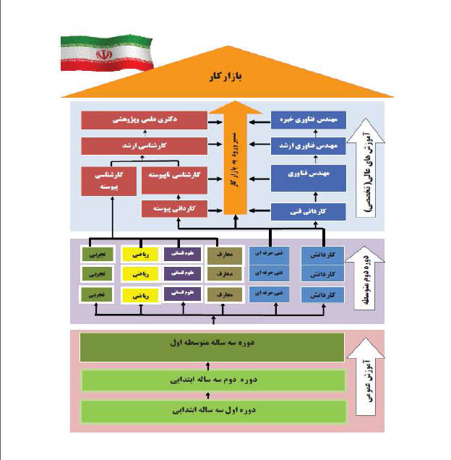
آنچه تاکنون آموخته اید مربوط به دانش عمومی‌است، که برای هر یک از شما در حیطه های مختلف یادگیری لازم می باشد. اما اکنون نوبت آن است که بتوانید بر اساس‌آنچه که در مورد خود، نیاز های جامعه و محیط آموخته اید و یا آگاه شد ه اید به انتخاب صحیح و مناسب شاخه، گروه و رشته‌ تحصیلی حرفه ای خود بپردازید.

Slide 2
در این پودمان با انجام دادن پروژه انتخاب رشته تحصیلی حرفه ای، شما برای تصمیم گیری نهایی‌آماده می شوید.
برای این کار باید گام های زیر را بردارید:
گام اول شناخت خود
گام دوم شناخت نیاز های جامعه
گام سوم شناخت محیط

Slide 3
دوست داشتن یک چیز یا شغل بدون در نظر گرفتن توانایی است.
شناخت خود
رغبت
استعداد
شخصیت
ارزش
توانایی
توان ذاتی فرد در یادگیری سریع یک موضوع است.
احساس و یا قدرت انجام یک وظیفه، کار یا شغل است
ویژگی منحصر به فرد جسمانی، روانی و رفتاری است.
تمایل ذاتیِ فرد به انجام دادن صحیح و کامل یک وظیفه، کار یا شغل است

Slide 4
شناخت نیازهای جامعه
آینده شغلی و حرفه‌ای در منطقه
آینده شغلی و حرفه‌ای استان
شناخت مشاغل و حرفه‌ها
آینده شغلی و حرفه‌ای کشور

Slide 5
شناخت محیط
هنرستان‌ها و دبیرستان‌های متوسطه دوم
رشته‌های تحصیلی
موجود در منطقه
محدودیت‌ها و امکانات موجود در مدارس

Slide 6
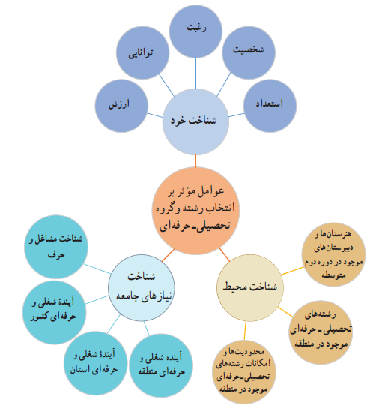

Slide 7
هدایت تحصیلی حرفه ای
تعریف هدایت تحصیلی حرفه ای:
فرایندی منظم و همه جانبه به منظور کمک به دانش آموز در انتخاب شاخه و رشته تحصیلی حرفه ای متناسب با استعداد، علاقه و ... نیاز ها و امکانات جامعه است.
هدف هدایت تحصیلی حرفه ای:
دانش آموز بتواند به تصمیم گیری منطقی و عاقلانه ای که برایش رضایت درونی داشته باشد، برسد.

Slide 8
گام اول : خودشناسی
منظور از شناخت خود این است که شما بتوانید با شناخت از توانمندی ها، ارزش ها، رغبت ها،استعداد و شخصیت خود به رشته تحصیلی حرفه ای متناسبی وارد شوید که بیشترین رضایت مندی را برای شما در پی داشته باشد.

Slide 9

شخصیت

Slide 10
شخصیت تحصیلی حرفه ای چیست؟
شخصیت مجموعه توانایی ها، ارزش ها، رغبت ها و ویژگی های منحصر به فرد و بی همتای شماست.
چرا باید شخصیت خودتان را بشناسید؟
نیاز به تناسب بین رشته تحصیلی و شخصیت تان
نیاز به تناسب بین محیط شغلی و شخصیت تان
شناخت ویژگیهای شخصیتی می تواند آینده افراد در مسائل گوناگون از جمله موفقیت یا عدم موفقیت در یک رشته تحصیلی یا شغلی را پیشبینی کنند

Slide 11

کار کلاسی
با کمک مشاور مدرسه از طریق مصاحبه و آزمونی که در این خصوص از شما به عمل می آورد، از تیپ شخصیتی خود، آگاه شوید. سپس نتایج را در جدول
5 - 11 وارد کنید.

Slide 12

رغبت

Slide 13
رغبت تحصیلی حرفه ای چیست؟
رغبت یعنی علاقه و تمایل شدید فرد نسبت به یك موضوع خاص
وقتي مي گويي شخصي به كاري رغبت دارد يعني از آن كار لذت
مي برد و از اشتغال بدان و از صحبت كردن راجع به آن خوشحال مي شود و مي كوشد آن كار را به بهترين وجه به پايان رساند
چرا باید رغبت های خودتان را بشناسید؟
هر فرد با توجه به تفاوت‌هاي فردي در علايق و رجحان‌هايش، با نوع خاصي از رشته‌هاي دانشگاهي، و به تبع آن، مشاغل، سازگار است؛ بنابراين،‌ افراد با تحصيل در رشته‌اي که با علايق آنها همخواني داشته باشد، راضي و موفق خواهند بود.

Slide 14
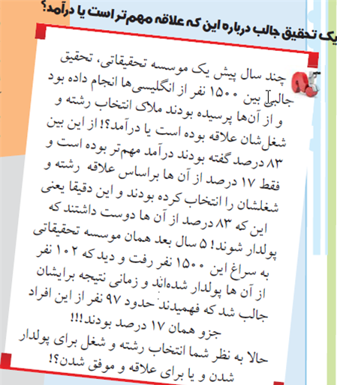

Slide 15
چگونه رغبت های خود رابشناسیم؟
استفاده ازيافته هاي معلما ن ومشاوران
مراجعه به مشاهدات افراد دوستان نزديک در ارتباط باما و کارهاي دلخواهمان؛
ارزيابي ازخود بابررسي ومطالعه کارهايي که ازکودکي تاکنون باعلاقه وتوانايي انجام داده و از انجامش شادشده ايم

Slide 16
تهیه فهرستی از علایق
دوست دارید در مورد چه موضوعاتی مطالعه کنید؟
از صحبت کردن در مورد چه چیزهایی لذت می‌برید؟
از تماشای چه برنامه‌هایی لذت می‌برید؟
کدام موضوع یا ایده توجه شما را به سوی خود جلب می‌کند؟
چه کارهایی را بدون اینکه از شما خواسته شود انجام می‌دهید و از انجام آن‌ها لذت می‌برید؟
چه فعالیت‌هایی هستند که به محض شروع آن‌ها غرق کار می‌شوید و دیگران باید به زور شما را از این فعالیت‌ها جدا کنند؟
انجام چه فعالیت‌هایی باعث می‌شود که زمان را فراموش کنید و به اصطلاح با انجام آن‌ها حساب وقت از دستتان در می‌رود؟
چه کارهایی را دوست دارید آزادانه و رایگان انجام دهید؟
غالباً پاسخ‌های شما به این پرسش‌ها با احساسات و خواسته‌های اصلی شما در ارتباط است. به عنوان مثال فردی که عاشق نواختن یکی از آلات موسیقی است ناخودآگاه اکثر مطالب وب‌سایت‌ها و وبلاگ‌های موسیقی را مطالعه می‌کند و البته شاید در این کار افراط هم بکند؛ اما فردی که عاشق تجارت و کسب ثروت است به طور ناخودآگاه اکثر خبرهای اقتصادی را دنبال خواهد کرد و بیشتر وقت مطالعه‌ی خود را به کتاب‌های مالی و اقتصادی اختصاص خواهد داد.
تهیه‌ی فهرست علایق به شما کمک می‌کند ترکیبی صحیح از علایق و احساسات خود را به دست آورید.

Slide 17
انواع رغبت
1- رغبت علمي: نشان­دهنده کشف حقايق و درک واقعيات جديد است. تحصيل در رشته هايي همچون علوم پايه و علوم­پزشکي مستلزم داشتن علاقه علمي است.
2- رغبت هنري: اين نيرو بيشتر در افرادي يافت مي شود که به خلق آثار هنري مي پردازند و به رشته هاي گروه هنر و معماري روي مي آورند.
3- رغبت ادبي: رغبت فرد به نوشتن، نظم و نثر و بررسي ادبيات و شعر را بيان مي­کند.
4- رغبت به خدمات اجتماعي: تمايل فرد به کمک­رساني يا حل مشکلات مردم را بيان مي­نمايد. انتخاب رشته­هايي همانند مددکاري اجتماعي، پرستاري، علوم­پزشکي، روان شناسي، مشاوره، حقوق و رشته­هاي حوزه آموزش، بيشتر به اين تمايل برمي گردد.
5- علاقه به محاسبات و کار با اعداد و ارقام: حضور موفق در گرايش هاي مختلف رشته رياضي، مهندسي، حسابداري، بانکداري و اقتصاد، بستگي به ميزان علاقه شما در کار کردن با اعداد و ارقام دارد.
6- رغبت به کار در فضاي باز: موفقيت در رشته­هايي همانند تربيت بدني، نقشه برداري، مهندسي کشاورزي و جنگلداري تا حدود زيادي به وجود اين نوع علاقه در فرد بستگي دارد.
7- رغبت مکانيکي-صنعتي: اين رغبت بيشتر از ويژگي هايي همچون صحت و دقت در حرکت، آگاهي از روش کار با ابزارها، مهارت و استدلال منطقي تشکيل شده است. از جمله رشته هايي که موفقيت در آنها به وجود اين نوع رغبت بستگي دارد، رشته هاي فني و مهندسي، دندانپزشکي، علوم آزمايشگاهي و… هستند.

Slide 18
کار کلاسی
ابتدا به صورت گروهی و با کمک مشاور در زمینۀ رغبت و علایق مختلف تحصیلی حرفه ای خود اطلاعات کسب کنید و در کادر ذیل مفهوم رغبت را بنویسید و در ادامه، جدول 6-11را به صورت انفرادی تکمیل نمایید

Slide 19

توانایی

Slide 20
توانمندی تحصیلی حرفه ای چیست؟
توانایی ها مهارت هایی هستند كه هر فرد در انجام صحیح یك كار یا فعالیت می تواند انجام دهند و حاصل تجربه عملی شما در فرایند زندگی می باشد.
چرا باید توانایی های خودتان را بشناسید؟
در فرایند انتخاب رشته تحصیلی-شغلی در نظر گرفتن مهارت و توانایی دانش آموز در انتخاب یک رشته تحصیلی یا شغلی اهمیت زیادی دارد به عنوان مثال فردی که می خواهد رشته علوم تجربی را انتخاب کند باید در درسهای ریاضی و علوم توانایی بالایی داشته باشد و یا اگر به رشته های فنی علاقه مند است باید سلامت جسمانی داشته باشد و از توانایی مکانیکی و بدنی بالایی برخوردار باشد.و همینطور رشته های دیگر هم توانایی های خاصی را می طلبد.

Slide 21
چگونه توانایی های خود را بشناسیم
۱_ نظر سنجی از دوستان و والدین(بخصوص در مورد کارهایی که از کودکی تا حالا خوب انجامش می داده ایم)
۲_توجه به نمرات دروس مختلف در مدرسه و مقایسه آنها
۳_توجه به نتایج آزمون های تستی و مقایسه درصد ها در دروس مختلف(مانند آزمون پیشرفت تحصیلی)
۴_شرکت در کلاسهای غیر درسی به منظور ارزیابی توانایی های غیر درسی.
۵_خود ارزیابی(به این منظور می توانید از چک لیست خود ارزیابی استفاده کنید)

Slide 22
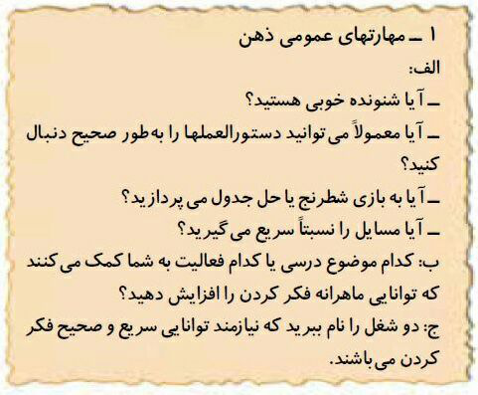
چک لیست خود ارزیابی توانایی ها

Slide 23
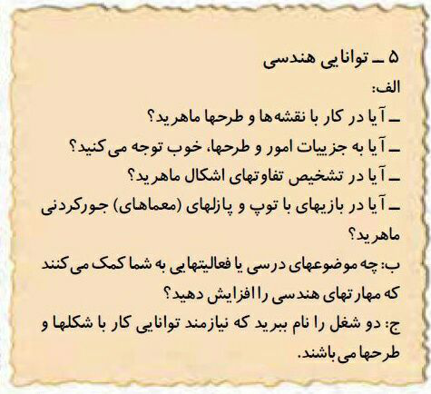

Slide 24
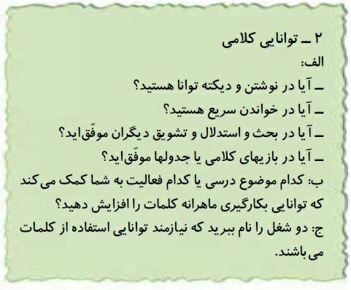

Slide 25
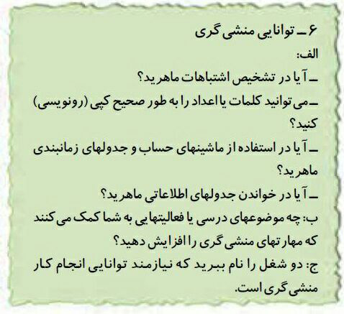

Slide 26
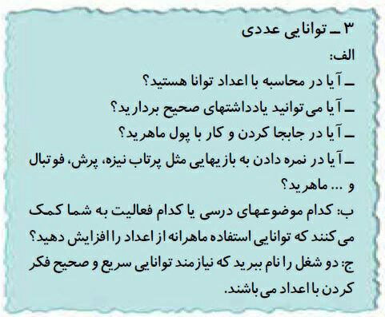

Slide 27
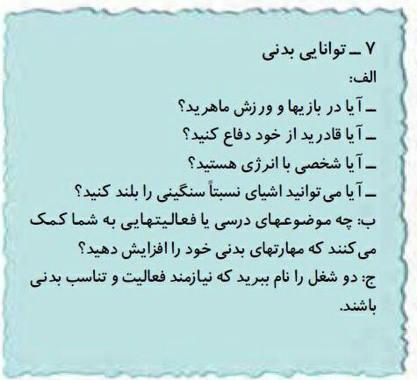

Slide 28
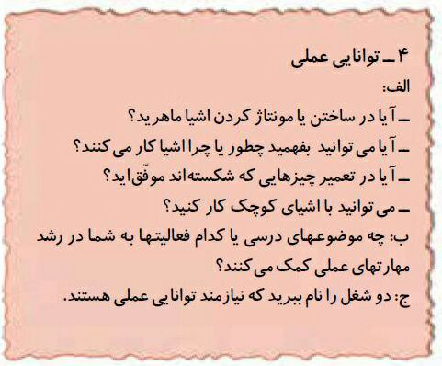

Slide 29
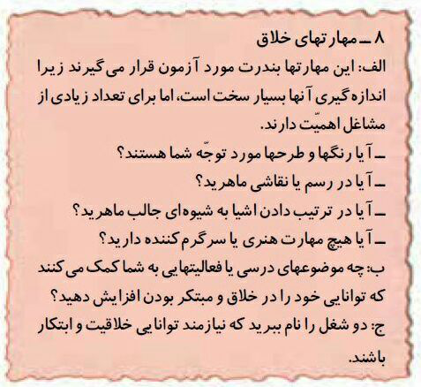

Slide 30
کار کلاسی
در جدول 7 -11 با همکاری مشاور، دبیر، والدین و هم کلاسی هایتان توانمندی های خود و فعالیت های مرتبط با آن هارا فهرست کنید.

Slide 31
تحقیق کنید
با تحقیق در خصوص مشاغل مختلف، از توانایی ها، رغبت و ویژگی های شخصیتی مورد نیاز آن ها مطلع شوید و گزارش آن را
به صورت نسخه الکترونیکی متنی با نرم افزار واژه پرداز تهیه و برای دبیر خود از طریق رایانامه ارسال کنید. همچنین این گزارش را به صورت اسلایدهای نمایشیِ ایجاد شده با نرم افزار پاورپوینت، درکلاس ارائه دهید.

Slide 32

استعداد

Slide 33
کار کلاسی
درباره مشاغل مختلفی که درباره آن ها تحقیق کرد ه اید، از دبیر و مشاور مدرسه اطلاعات کسب کنید و رشته تحصیلی حرفه ای مرتبط با آ نها را مشخص نمایید. سپس در جدول مشاغل مرتبط با هر رشته تحصیلی حرفه ای را فهرست کنید.

Slide 34
به نظر شما استعداد چیست؟
استعداد توانایی فطری فرد است كه به امر یادگیری كمك می كند كه آن را تسریع و تسهیل می كند، استعداد نوع و میزان
یادگیری فرد را در زمینه های گوناگون در آینده پیش بینی می كند.
چرا باید استعدادهای خودتان را بشناسید؟
فرهنگ جامعه ما و خیلی از جوامع دنیا بیشتر به تقویت نقاط ضعف ما تاکید کرده اند. شما نهایت تلاشی را که برای تقویت نقاط ضعف خود می کنید اگر صرف تقویت نقاط قوت خود کنید به فردی تبدیل می شوید که در نهایت در بین هزاران نفر خواهد درخشید و یا از تمایزش بهره مند خواهد شد.

Slide 35
چگونه استعداد خود را بشناسیم
همانطور که در فیلم اشاره شد بهترین راه برای کشف استعدادها(توان ذاتی) استفاده از آزمون های استاندارد شده است.و البته خود اظهاری شما نیز خیلی کمک می کند(به این فکر کنید واقعا چه کاری را آسان تر می آموزید،سر کدام کلاس مطالب را راحت تر یاد می گیرید).

Slide 36


Slide 37
به نظر شما ارزش چیست؟
تمایل ذاتیِ فرد به انجام دادن صحیح و کامل یک وظیفه، کار یا شغل است.
چرا باید ارزش های خودتان را بشناسید؟
نظام ارزشی همان کششها و گرایش هایی است که انتخاب های فرد را تحت تاثیر قرار می دهد و در هر لحظه ای با آن تصمیم می گیرد.یکی از این انتخاب ها که تاثیر بسیار مهمی نیز در زندگی ما دارد انتخاب رشته تحصیلی و حرفه ای است.
به عنوان مثال فردی که می خواهد رشته پزشکی را انتخاب کند اما ارزش های مادی در او قوی تر از ارزشهای علمی و مذهبی و یا اجتماعی است انتخاب درستی نکرده است.

Slide 38
کار کلاسی
با کمک مشاور مدرسه از طریق مصاحبه و آزمونی که در این خصوص از شما به عمل می آورد، از ارزش های خود آگاه شوید.
سپس ارزش های خویش را به همراه مشاغل مرتبط با آ نها در جدول 10- 11 وارد کنید.

Slide 39
انواع نظام های ارزشی
آلپورت شش نظام ارزشی اساسی را تعیین می کند. به عقیده وی تمام انسان های دنیا از این شش نظام استفاده می کنند و هیچ انسانی از این شش نظام خارج نیست،به نظر آلپورت ارزش ها عمیق ترین علایق و انگیزش های ما را نمایش می دهند،او بر این عقیده بود که هر فردی به درجاتی واجد یکی از این شش نظام ارزشی است.

Slide 40
ارزش هاى نظری (علم و دانش)
فرد به علم و دانش، آن هم به جنبه نظرى و انتزاعى آن و نه معناى عملى و عينى آن، بها مى دهد
هدف عمده او تحقيق دانش و افزايش يافته هاى علمى است، به گونه اى كه اصلا با جنبه هاى كاربردى و عملى آن ها كارى ندارد.
وى تشنه علم و دانش است و صرفاً مى خواهد كه بخواند و بخواند.

Slide 41
ارزش هاى سياسى (قدرت و سلطه)
در اين نظام ارزشى، فرد به قدرت و سياست ارزش و اهميت مى دهد.
وى عقيده دارد كه كسب قدرت و مهار دولت ها و ملت ها از مهم ترين اهداف در زندگى مى باشند.
هدف اصلى چنين فردى در زندگى، يافتن شيوه اى براى قرار دادن خود در يك موقعيت قدرت سياسى مى باشد.

Slide 42
ارزش هاى زيبايى شناختى (هنر)
در اين نظام، فرد عقيده دارد كه زيبايى مهم ترين و ارزشمندترين چيز در زندگى است.
هدف اصلى وى در زندگى رشد توانايى هاى هنرى خود است
و درگير شدن با اعمال و حركاتى است كه زيبايى را در سطح عمومى و خصوصى افزايش مى دهد.

Slide 43
ارزش هاى اقتصادى (پول و ثروت)
در اين نظام ارزشى، فرد به پول و ثروت بها مى دهد.
هدف اصلى او در زندگى جمع آورى پول و ثروت زياد، تا جايى است كه امكان دارد.
او به هيچ چيز غير از پول و ثروت نمى انديشد.

Slide 44
ارزش هاى اجتماعى (شهرت و محبوبيت)
در اين نظام، فرد به افراد و ارتباط بين آنان اهميت مى دهد.
هدف اصلى وى در زندگى، رشد و گسترش ارتباطات دل سوزانه و محبت آميز با ديگران است.
همچنين ممكن است چنين فردى درصدد يافتن راه هايى باشد تا از طريق آن ها رفاه و آسايش عمومى مردم را بالا ببرد.
چنين فردى همواره به دنبال كسب رضايت مردم و كسب وجهه و موقعيت اجتماعى است.

Slide 45
نظام ارزشى دينى
در اين نظام، فرد اعتقاد دارد كه ارزش هاى دينى، بالاترين، مقدّم ترين و ضرورى ترين ارزش ها هستند.
هدف اصلى او در زندگى اين است كه زندگى اش را به شيوه اى عملى كند كه با باورهاى دينى اش متحد و سازگار باشد.

Slide 46
